Slide 1
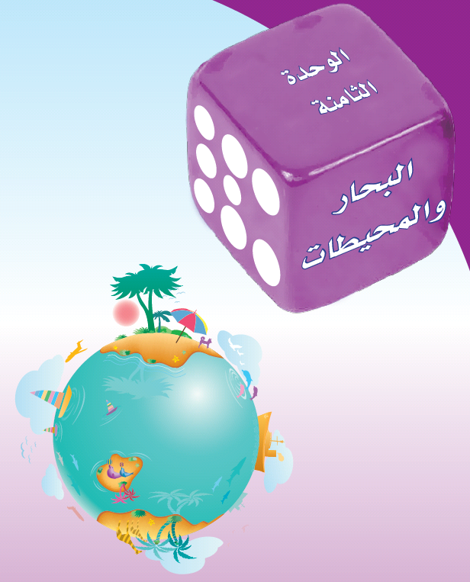

Slide 11
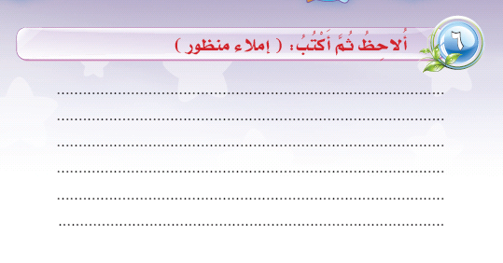

Slide 12
حيوان بحري شفاف ليس له رأس وحيوان يشبه النجم في شكله مختلف الأحجام وأسماك متعددة الألوان والأجناس والأحجام

Slide 16
؟
,
.

Slide 18
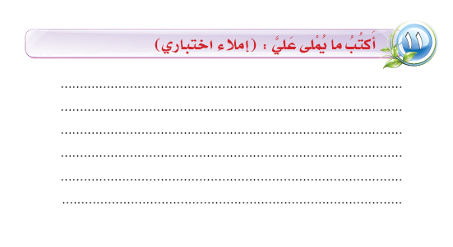

Slide 20
